Slide 1

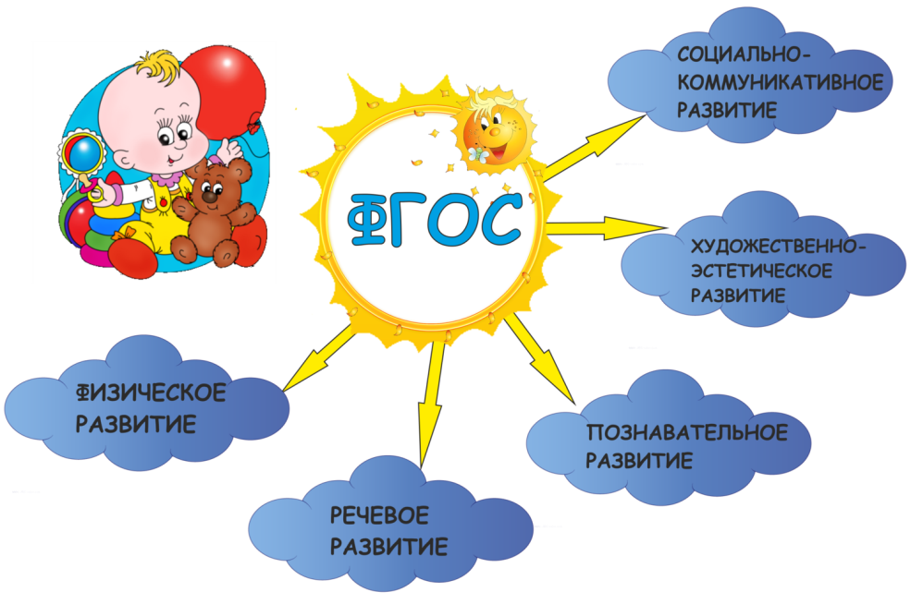
Краткая презентация для родителей
Образовательная программа
МБДОУ «Детский сад общеразвивающего вида №9 «Теремок»
Мензелинского муниципального района Республики Татарстан
срок реализации программы - 6 лет

Slide 2


Образовательная программа разработана на основе Федерального государственного образовательного стандарта дошкольного образования (ФГОС ДО) (Приказ МО И Н РФ №1155 от 17 октября 2013 года
Программа разработана с учетом образовательной программы дошкольного образования «От рождения до школы» Под редакцией Н. Е. Вераксы, Т. С. Комаровой, М. А. Васильевой (далее - ОП ДО «От рождения до школы»); региональной образовательной программы «Сөенеч-Радость познания» Р.К.Шаеховой.

Slide 3
Цель образовательной программы
Создание благоприятных условий для полноценного проживания ребенком дошкольного детства, формирование основ базовой культуры личности, всестороннее развитие психических и физических качеств в соответствии с возрастными и индивидуальными особенностями, подготовка к жизни в современном обществе, к обучению в школе, обеспечение безопасности жизнедеятельности дошкольника.

Slide 4
Задачи:
- охрана и укрепление физического и психического здоровья детей, в том числе их эмоционального благополучия;
обеспечение равных возможностей для полноценного развития каждого ребенка в период дошкольного детства независимо от места проживания, пола, нации, языка, социального статуса;
создание благоприятных условий развития детей в соответствии с их возрастными и индивидуальными особенностями, развитие способностей и творческого потенциала каждого ребенка как субъекта отношений с другими детьми, взрослыми и миром;
объединение обучения и воспитания в целостный образовательный процесс на основе духовно-нравственных и социокультурных ценностей, принятых в обществе правил и норм поведения в интересах человека, семьи, общества;
формирование общей культуры личности детей, развитие их социальных, нравственных, эстетических, интеллектуальных, физических качеств, инициативности, самостоятельности и ответственности ребенка, формирование предпосылок учебной деятельности;
формирование социокультурной среды, соответствующей возрастным и индивидуальным особенностям детей;
обеспечение психолого-педагогической поддержки семьи и повышение компетентности родителей (законных представителей) в вопросах развития и образования, охраны и укрепления здоровья детей;
обеспечение преемственности целей, задач и содержания дошкольного общего и начального общего образования.

Slide 5
Возрастные и иные категории детей, на которых ориентирована Программа в ДОУ, в том числе категории детей с ограниченными возможностями здоровья, если Программа предусматривает особенности ее реализации для этой категории детей
Программа предполагает возможность начала освоения детьми содержания образовательных областей на любом этапе ее реализации:
 ранний возраст (1- 2 года)
 2 группа раннего возраста (2-3 года)
 младший дошкольный возраст (3-4 года)
 средний дошкольный возраст (4-5 лет)
 старший дошкольный возраст (5-6 лет)
 ребенок на пороге школы (6-7 лет)
Программа учитывает индивидуальные потребности ребенка, связанные с его жизненной ситуацией и состоянием здоровья, определяющие особые условия получения им образования, индивидуальные потребности отдельных категорий детей, в том числе с ограниченными возможностями здоровья. Дошкольное образование детей с ограниченными возможностями здоровья может быть организовано совместно с другими детьми.
В дошкольном учреждении функционируют 4 группы общеразвивающей направленности:
 1 группа - ранний возраст (1 – 3 лет)
 1 группа - младшая (3- 4 лет)
 1 группа – средняя старшая группа - (4-6 лет)
 1 группа – подготовительная группа - (6 - 7 лет)

Slide 6
В соответствии с требованиями ФГОС ДО программа состоит из двух частей:
Обязательная часть (объем не менее 60% от общего его объема)
Вариативная часть (часть, формируемая участниками образовательных отношений) – не более 40%

Slide 7
Используемые программы в МБДОУ
Примерная общеобразовательная программа дошкольного образования ОТ РОЖДЕНИЯ ДО ШКОЛЫ (пилотный вариант) /Под ред. Н.Е. Вераксы, Т.С.Комаровой, М.А.Васильевой. – 3–е изд., исп. и доп. – М.: МОЗАИКА _ СИНТЕЗ, 2015. – 368с
«Сөенеч» – «Радость познания»
УМК “Татарча сөйләшәбез” (Говорим по- татарски), Зарипова З.М., Кидрячева
Р.Г., Исаева Р. С.
Парциальные программы.
- УМК «Формирование антикоррупционного мировоззрения детей старшего
дошкольного возраста» Руднева Я.Б., Манюрова Г.Х. и др.
- Учебно-методическое пособие для ДОУ «Семьеведение», Карцева Л.В.
- «Обучение детей дошкольного возраста правилам безопасного поведения на дорогах,
учеб. пособие/ авт. – сост.: Р.Ш. Ахмадиева, Е.Е. Воронина, Р.Н. Минниханов).
- «Программа развития речи дошкольников в детском саду» (автор О. С. Ушакова).
-«Юный эколог», С.Н.Николаевой Программа экологического воспитания в детском саду М.: Мозаика-Синтез

Slide 8
Образовательная программа включает три основных раздела:
ЦЕЛЕВОЙ
СОДЕРЖАТЕЛЬНЫЙ
ОРГАНИЗАЦИОННЫЙ

Slide 9
Содержание целевого раздела
Цели и задачи реализации Программы;
принципы и подходы к формированию Программы;
значимые для разработки и реализации Программы характеристики, в том числе характеристики особенностей развития детей раннего и дошкольного возраста.

Slide 10
Целевые ориентиры образования в младенческом и раннем возрасте
ребенок интересуется окружающими предметами и активно действует с ними; эмоционально вовлечен в действия с игрушками и другими предметами, стремится проявлять настойчивость в достижении результата своих действий;
использует специфические, культурно фиксированные предметные действия, знает назначение бытовых предметов (ложки, расчески, карандаша и пр.) и умеет пользоваться ими. Владеет простейшими навыками самообслуживания; стремится проявлять самостоятельность в бытовом и игровом поведении;
владеет активной речью, включенной в общение; может обращаться с вопросами и просьбами, понимает речь взрослых; знает названия окружающих предметов и игрушек;
стремится к общению со взрослыми и активно подражает им в движениях и действиях; появляются игры, в которых ребенок воспроизводит действия взрослого;
проявляет интерес к сверстникам; наблюдает за их действиями и подражает им;
проявляет интерес к стихам, песням и сказкам, рассматриванию картинки, стремится двигаться под музыку; эмоционально откликается на различные произведения культуры и искусства;
у ребенка развита крупная моторика, он стремится осваивать различные виды движения (бег, лазанье, перешагивание и пр.).

Slide 11
Целевые ориентиры на этапе завершения дошкольного образования
ребенок овладевает основными культурными способами деятельности, проявляет инициативу и самостоятельность в разных видах деятельности - игре, общении, познавательно-исследовательской деятельности, конструировании и др.;
способен выбирать себе род занятий, участников по совместной деятельности;
ребенок обладает установкой положительного отношения к миру,
к разным видам труда, другим людям и самому себе, обладает чувством собственного достоинства; активно взаимодействует со сверстниками и взрослыми, участвует в совместных играх. Способен договариваться, учитывать интересы и чувства других, сопереживать неудачам и радоваться успехам других, адекватно проявляет свои чувства, в том числе чувство веры в себя, старается разрешать конфликты;
ребенок обладает развитым воображением, которое реализуется в разных видах деятельности, и прежде всего в игре;
ребенок владеет разными формами и видами игры, различает условную и реальную ситуации, умеет подчиняться разным правилам и социальным нормам;
ребенок достаточно хорошо владеет устной речью, может
выражать свои мысли и желания, может использовать речь для выражения своих мыслей, чувств и желаний, построения речевого высказывания в ситуации общения, может выделять звуки в словах, у ребенка складываются предпосылки грамотности;
у ребенка развита крупная и мелкая моторика; он подвижен, вынослив, владеет основными движениями, может контролировать свои движения и управлять ими;
ребенок способен к волевым усилиям, может следовать социальным нормам поведения и правилам в разных видах деятельности, во взаимоотношениях со взрослыми и сверстниками, может соблюдать правила безопасного поведения и личной гигиены;
ребенок проявляет любознательность, задает вопросы взрослым и сверстникам, интересуется причинно-следственными связями, пытается самостоятельно придумывать объяснения явлениям природы и поступкам людей; склонен наблюдать, экспериментировать. Обладает начальными знаниями о себе, о природном и социальном мире, в котором он живет; знаком с произведениями детской литературы, обладает элементарными представлениями из области живой природы, естествознания, математики, истории и т.п.; ребенок способен к принятию собственных решений, опираясь на свои знания и умения в различных видах деятельности

Slide 12
Содержательный раздел
а) описание образовательной деятельности в соответствии с направлениями развития ребенка, представленными в пяти образовательных областях, с учетом используемых вариативных примерных основных образовательных программ дошкольного образования и методических пособий, обеспечивающих реализацию данного содержания;
б) описание вариативных форм, способов, методов и средств реализации Программы с учетом возрастных и индивидуальных особенностей воспитанников, специфики их образовательных потребностей и интересов;
в) описание образовательной деятельности по профессиональной коррекции нарушений развития детей.
В содержательном разделе Программы представлены:
а) особенности образовательной деятельности разных видов и культурных практик;
б) способы и направления поддержки детской инициативы;
в) особенности взаимодействия педагогического коллектива с семьями воспитанников

Slide 13
Образовательные области, обеспечивающие разностороннее развитие детей по ФГОС ДО
Физическое развитие
Социально - коммуникативное развитие
Познавательное развитие
Речевое развитие
Художественно - эстетическое развитие

Slide 14
Образовательная область
Физическое развитие включает приобретение опыта в следующих видах деятельности детей: двигательной, в том числе связанной с выполнением упражнений, направленных на развитие таких физических качеств, как координация и гибкость; способствующих правильному формированию опорно-двигательной системы организма, развитию равновесия, координации движения, крупной и мелкой моторики обеих рук, а также с правильным, не наносящем ущерба организму, выполнением основных движений (ходьба, бег, мягкие прыжки, повороты в обе стороны), формирование начальных представлений о некоторых видах спорта, овладение подвижными играми с правилами; становление целенаправленности и саморегуляции в двигательной сфере; становление ценностей здорового образа жизни, овладение его элементарными нормами и правилами (в питании, двигательном режиме, закаливании, при формировании полезных привычек и др.).

Slide 15
Образовательные области
Социально-коммуникативное развитие направлено на усвоение норм и ценностей, принятых в обществе, включая моральные и нравственные ценности; развитие общения и взаимодействия ребенка со взрослыми и сверстниками; становление самостоятельности, целенаправленности и саморегуляции собственных действий; развитие социального и эмоционального интеллекта, эмоциональной отзывчивости, сопереживания, формирование готовности к совместной деятельности со сверстниками, формирование уважительного отношения и чувства принадлежности к своей семье и к сообществу детей и взрослых в Организации; формирование позитивных установок к различным видам труда и творчества; формирование основ безопасного поведения в быту, социуме, природе.
Познавательное развитие предполагает развитие интересов детей, любознательности и познавательной мотивации; формирование познавательных действий, становление сознания; развитие воображения и творческой активности; формирование первичных представлений о себе, других людях, объектах окружающего мира, о свойствах и отношениях объектов окружающего мира (форме, цвете, размере, материале, звучании, ритме, темпе, количестве, числе, части и целом, пространстве и времени, движении и покое, причинах и следствиях и др.), о малой родине и Отечестве, представлений о социокультурных ценностях нашего народа, об отечественных традициях и праздниках, о планете Земля как общем доме людей, об особенностях ее природы, многообразии стран и народов мира.

Slide 16
Образовательные области
Речевое развитие включает владение речью как средством общения и культуры; обогащение активного словаря; развитие связной, грамматически правильной диалогической и монологической речи; развитие речевого творчества; развитие звуковой и интонационной культуры речи, фонематического слуха; знакомство с книжной культурой, детской литературой, понимание на слух текстов различных жанров детской литературы; формирование звуковой аналитико-синтетической активности как предпосылки обучения грамоте.
Художественно-эстетическое развитие предполагает развитие предпосылок ценностно-смыслового восприятия и понимания произведений искусства (словесного, музыкального, изобразительного), мира природы; становление эстетического отношения к окружающему миру; формирование элементарных представлений о видах искусства; восприятие музыки, художественной литературы, фольклора; стимулирование сопереживания персонажам художественных произведений; реализацию самостоятельной творческой деятельности детей (изобразительной, конструктивно-модельной, музыкальной и др.).

Slide 17
Условия реализации программы
Материально-технические
- Соответствуют санитарным нормам, правилам пожарной безопасности, возрастным и индивидуальным особенностям детей
- Каждая группа имеет пространственную среду, оборудование, учебные комплекты в соответствии с возрастом детей
Психолого – педагогические:
-Уважение к человеческому достоинству детей, формирование и поддержка их положительной самооценки
-Использование форм и методов работы, соответствующих возрасту, индивидуальным особенностям
-Построение образовательной деятельности на основе взаимодействия взрослых с детьми
-Поддержка доброжелательного отношения детей к друг другу
-Возможность выбора детьми видов деятельности, общения
-Защита детей от всех форм физического и психического насилия
-Поддержка родителей в воспитании детей, вовлечение семей в образовательную деятельность

Slide 18
Финансовые
Финансовое обеспечение ДОУ обеспечивает возможность выполнения требования ФГОС ДО
Развивающая предметно-пространственная среда:
-Обеспечивает возможность общения и совместной деятельности детей и взрослых, двигательной активности, возможности для уединения
-Соответствует возрастным возможностям детей
-Предполагает возможность изменений от образовательной ситуации
-Доступность, безопасность
Кадровые: в МБДОУ работают:
Педагоги высшей квалификационной категории 63% первой квалификационной категории 37%
Наличие специалистов:
- инструктор по физическому воспитанию
-музыкальный руководитель
- воспитатель татарского языка

Slide 19
Особенности взаимодействия педагогического коллектива с семьями воспитанников
Ведущая цель – создание необходимых условий для формирования ответственных взаимоотношений с семьями воспитанников и развития компетентности родителей (способности разрешать разные типы социально-педагогических ситуаций, связанных с воспитанием ребенка), обеспечение права родителей на уважение и понимание, на участие в жизни детского сада.

Slide 20
Основные задачи взаимодействия детского сада с семьей
Задачи работы с семьёй:
Изучение интересов, мнений и запросов родителей воспитанников.
Содействие активному вовлечению семей воспитанников в образовательное пространство детского сада и привлечению их к сотрудничеству в вопросах воспитания и развития детей.
Выработка у педагогов уважительного отношения к традициям семейного воспитания детей.
Обеспечение пространства для личностного роста участников педагогического процесса, создание особой творческой атмосферы.

Slide 21
Направления | Формы взаимодействия | Цели, задачи, принципы
Знакомство с семьями воспитанников | Беседы, анкетирования, посещения педагогами семей воспитанников на дому, организация дней открытых дверей в детском саду, собрания-встречи | Целью первых собраний – встречи является разностороннее знакомство педагогов с семьями и семей воспитанников между собой, знакомство семей с педагогами. Для снятия барьеров общения используются специальные методы, вызывающие у родителей позитивные эмоции, ориентированные на развитие доверительных отношений с педагогами.
Взаимопонимание и взаимоинформирование | Консультации, оформление выставок, информационных стендов, создание памяток, газет, интернет сайтов | Сведения о целях и задачах развития детского сада на дальнюю и среднюю перспективы, о реализуемой образовательной программе, об инновационных проектах дошкольного учреждения. Сведения о педагогах и графиках их работы, о режиме дня, о задачах и содержании воспитательно-образовательной работы в группе на год. Сведения об ожидаемых или уже прошедших событиях в группе: акциях, конкурсах, выставках, встречах, совместных проектах
Совместная деятельность педагогов, родителей, детей | Акции, семейные гостиные, фестивали, семейные клубы, праздники, проектная деятельность, организация конкурсов, привлечение к участию в детской проектной деятельности | Определяющей целью разнообразной совместной деятельности является удовлетворение не только базисных стремлений и потребностей ребенка, но и стремлений и потребностей родителей и педагогов. Совместная проектная деятельность меняет роль воспитывающих в управлении детским садом, в развитии партнерских отношений, помогают им научиться работать в команде, овладеть способами коллективной мыслительной деятельности

Slide 22
Организационный раздел
Организационный раздел включает в себя:
Материально-техническое обеспечение
Обеспеченность методическими материалами и средствами обучения и воспитания
Организация режима пребывания детей в ДОО
Особенности традиционных событий, праздников, мероприятий
Особенности организации развивающей предметно-пространственной среды

